Slide 1
Dr.Vijay J.Dalvi Associate Professor of Geography Rajarshi Shahu Mahavidyalaya(Autonomous)Latur M.A-I Classification of Race

Slide 2
M.A. -I
Classification of Race
Dr. Vijay J. Dalvi

Slide 3
मानव वंश नुवंशिक शारीरिक रचना असलेल्या गुणधर्माचा एक वर्गीकृत जनसमुदाय म्हणजे मानव वंश होय.
अत्यंत वैशिष्ठ्यपूर्ण मानला जातो. मानव वंश हा सामाजिक घटक
प्रदेशाच्या निर्मितीवर मानव वंश या सामाजिक घटकाचा परिणाम होत असतो. जगातील सर्वमानव बुद्धिजीवी आहेत व हा एकच समान गुणधर्म सर्व मानवांचा आहे. परंतु त्याची बौद्धिकक्षमता व शारीरिक रचना यामध्ये असमानता आढळते.

Slide 4
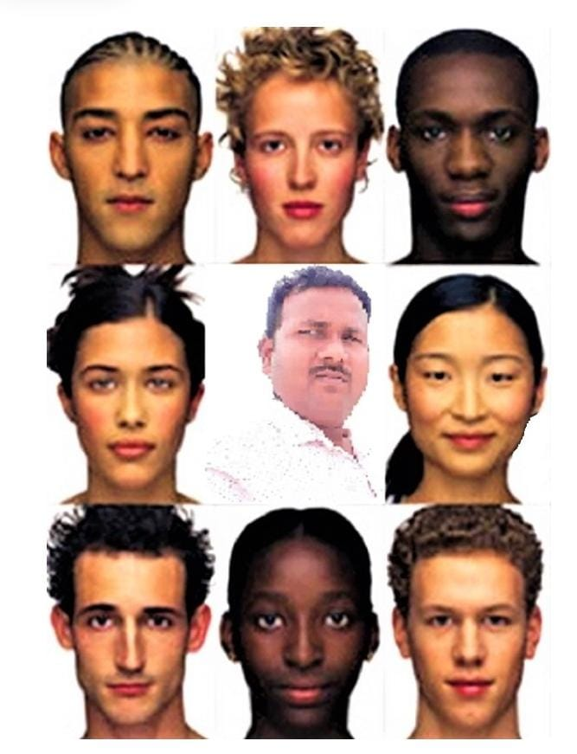
मानव वंशाच्या वर्गीकरणासाठी प्रामुख्याने खालील लक्षणांचा विचार केला जातो.
1) शरीराची उंची
2) खत गट
3) डोक्याचा आकार
4) कपाळ आकार
5) नासिकासूची
6) हातापायाची लांबी
7) छातीचा आकार

Slide 5
मानवी वंशाचे वर्गीकरण (Classification of Race)
(अ) कॉकेसाईड (Caucasoids)
(ब) निग्रोईड (Negroid)
(क) मंगोलॉईड (Mangoloids)
(ड) मलाशयन (Mnlesimm)
(इ) मायक्रोनेसियन, पॉलिनेसियन (Micronesian. Polynesian)
(क) कांगो किंवा मध्य आफ्रिकेतील पिग्मी (Congo or Central African Pygmy)

Slide 6
(ग) अतिपूर्वेकडील पिग्मी (Far Eastern Pygmy)
(घ) ऑस्ट्रॉलॉईड (Australoid)
(च) बुशमेन, हॉटेनटॉट (Bushmen, Ilottentot)
(छ) ऐनू (Ainu)
(ज) वेद्डॉईड (Veddoid)
सामाजिक आधारावरून वंशगट
वंशजाणीव

Slide 7
भारतातील मानवी वंशाचे वर्गीकरण (Classification of Race in India)
(अ) तुर्की इरानियन
(ब) इंडो आर्यन
(क) सिथो द्रविडीयन
(ड) आर्य द्रविडीयन
(इ) मंगोला द्रविडीयन
(फ) मंगोलाईड

Slide 8
THANK YOU

